Slide 1
Click Pastoral No. 50 Entre Tu y Yo. Recurso de Oración para Jóvenes. Tema Cuatro: “Mirar el dolor y la muerte”

Slide 2
Click Pastoral No. 50
Contextualizando
Ofrecemos este recurso para que a su vez pueda ser compartido con los estudiantes es espacios como convivencias, retiros o incluso como subsidio de oración con las familias.

Slide 3
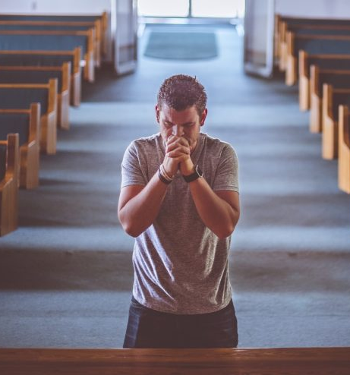
Click Pastoral No. 50
a. Reconocer la Presencia de Dios
"Si me buscan de todo corazón, yo me dejaré hallar por ustedes..." Jr. 29, 13.
Un hombre pregunta... ¿Dónde está Dios? Se ve, o no se ve. Si te tienen que decir dónde está Dios, Dios se marcha. De nada vale que te diga que vive en tu garganta. Que Dios está en las flores y en los granos, en los pájaros y en las llagas, en lo feo, en lo triste, en el aire, en el agua. Dios está en el mar y a veces en el templo. Dios está en el dolor que queda y en el viejo que pasa, en la madre que da a luz y en lo pequeño, en la mujer pública y en la torre de la mezquita blanca. Dios está en la mina y en la plaza, es verdad que está en todas partes, pero hay que verle, sin preguntar que dónde está como si fuera mineral o planta. Quédate en silencio, mírate la cara, el misterio de que veas y sientas, ¿no basta? Pasa un niño cantando, tú le amas, ahí está Dios.
Tomado de Banco de Oraciones. Satu.

Slide 4
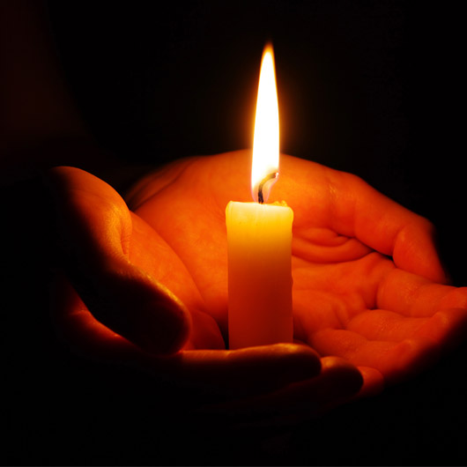
b. Iluminar nuestra vida
“…te mostraré grandes cosas" Jr. 33,3.
"¡Joven, a ti te digo, levántate! (cf. Lc 7,14). Este pasaje nos cuenta cómo Jesús, entrando en la ciudad de Naín, en Galilea, se encontró con un cortejo fúnebre que acompañaba a la sepultura a un joven, hijo único de una madre viuda. Jesús, impresionado por el dolor desgarrador de esa mujer, realizó el milagro de resucitar a su hijo. Pero el milagro llegó después de una secuencia de actitudes y gestos: «Al verla, el Señor se compadeció de ella y le dijo: “No llores”. Y acercándose al féretro, lo tocó (los que lo llevaban se pararon)» (Lc 7,13- 14).
Click Pastoral No. 50

Slide 5
Click Pastoral No. 50
Detengámonos a meditar sobre alguno de estos gestos y palabras del Señor. Ver el dolor y la muerte: Jesús puso su mirada atenta, no distraída, en ese cortejo fúnebre. En medio de la multitud percibió el rostro de una mujer con un sufrimiento extremo. Su mirada provocó el encuentro, fuente de vida nueva.
No hubo necesidad de muchas palabras. Y mi mirada, ¿cómo es? ¿Miro con ojos atentos, o lo hago como cuando doy un vistazo rápido a las miles de fotos de mi celular o de los perfiles sociales? A nuestro alrededor, pero a veces también en nuestro interior, encontramos realidades de muerte: física, espiritual, emotiva, social. ¿Nos damos cuenta o simplemente sufrimos las consecuencias de ello? ¿Hay algo que podamos hacer para volver a dar vida?

Slide 6
Click Pastoral No. 50
Tener compasión: La conmoción de Jesús lo hace partícipe de la realidad del otro. Toma sobre sí la miseria del otro. El dolor de esa madre se convierte en su dolor. La muerte de ese hijo se convierte en su muerte. En muchas ocasiones los jóvenes demostráis que sabéis con-padecer. Es suficiente ver cuántos de vosotros se entregan con generosidad cuando las circunstancias lo exigen. Queridos jóvenes: No os dejéis robar esa sensibilidad. Que siempre podáis escuchar el gemido de quien sufre; dejaos conmover por aquellos que lloran y mueren en el mundo actual. «Ciertas realidades de la vida solamente se ven con los ojos limpios por las lágrimas» Si sabéis llorar con quien llora, seréis verdaderamente felices.

Slide 7
Click Pastoral No. 50
Acercarse y “tocar”: Jesús detiene el cortejo fúnebre. Se acerca, se hace prójimo. La cercanía nos empuja más allá y se hace gesto valiente para que el otro viva. Gesto profético. Es el toque de Jesús, el Viviente, que comunica la vida. Un toque que infunde el Espíritu Santo en el cuerpo muerto del muchacho y reaviva de nuevo sus funciones vitales. Sí, también vosotros jóvenes podéis acercaros a las realidades de dolor y de muerte que encontráis, podéis tocarlas y generar vida como Jesús. Entonces, si sentís dentro la conmovedora ternura de Dios por cada criatura viviente, especialmente por el hermano hambriento, sediento, enfermo, desnudo, encarcelado, entonces podréis acercaros como Él, tocar como Él, y transmitir su vida a vuestros amigos que están muertos por dentro, que sufren o han perdido la fe y la esperanza.
(Fragmento del Mensaje del Papa Francisco para la JMJ 2020)

Slide 8
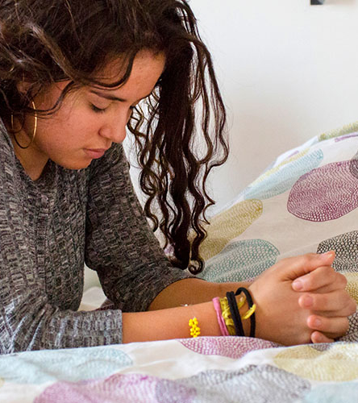
Click Pastoral No. 50
c. Interiorizar el mensaje
“Quiero meditar tus decretos y tener en cuenta tus caminos" Sl. 119, 15.
¿Qué situaciones de dolor y de muerte descubres entre tus amigos y tu familia?
¿Qué sentimientos surgen en ti al ver estas situaciones?
¿De qué manera podrías acercarte y tocar esas situaciones de dolor y muerte para llenarlas de esperanza?
¿Qué significado tiene para ti la expresión "¡Joven, a ti te digo, levántate!"?

Slide 9
Click Pastoral No. 50
d. Orar
“Estén siempre alegres. Oren en todo momento. Den gracias a Dios por todo..." 1 Te. 16-18.
Amigo Jesús, mi gran amigo... me encuentro hoy delante de ti para reflexionar un poco en la vida, en los demás, en mí mismo(a), en tantas cosas que día tras día están presentes en mi cabeza y en mi corazón; acerca de mi propia vida, mi familia, mis amigos, del mundo y sobre ti que muchas veces no logro entender.
Quiero hacer grandes cosas por todos ellos siguiendo tu ejemplo, para que mi paso por la historia no sea superficial, sin sentido; sino que deje huella.

Slide 10
Click Pastoral No. 50
d. Orar
“Estén siempre alegres. Oren en todo momento. Den gracias a Dios por todo..." 1 Te. 16-18.
Quiero conocerte y encontrar en ti la fuerza para llevarlas a cabo.
Hoy quiero pedir de modo especial por aquellos jóvenes como yo que perciben en el interior de su corazón tu llamada a levantarse para ser signos de esperanza en el mundo de hoy. Amén.
Autor: Camilo E. Rodríguez F.

Slide 11
Click Pastoral No. 50
e. Cantar y celebrar
Escucha la canción: Cambiar el mundo
https://www.youtube.com/watch?v=EHynVXBFMKE

Slide 12
Para profundizar:
https://lineapastoral.blogspot.com/2021/09/entre-tu-y-yo-recurso-de-oracion-para.html
Camilo E. Rodríguez F. Director de Pastoral – CONACED
pastoralconaced@conaced.edu.co
Tel.:3184320369
www.conaced.edu.co

